Slide 1


Tiết 9
Học hát:
LỚP MỘT THÂN YÊU
Vận dụng sáng tạo:
TO - NHỎ, CAO – THẤP

Slide 2

Nghe giai điệu
Nghe hát mẫu

Slide 3
ĐỌC LỜI CA
LỚP MỘT THÂN YÊU
Bùi Anh Tôn
Kìa tiếng trống trường vang, em bước vào lớp Một.
Từng nét chữ đầu tiên, trang sách học điều hay.
Hòa nhịp cùng tiếng ca, rộn ràng muôn lá hoa.
Chúng mình cùng nắm tay, ơi lớp Một thân yêu.

Slide 4
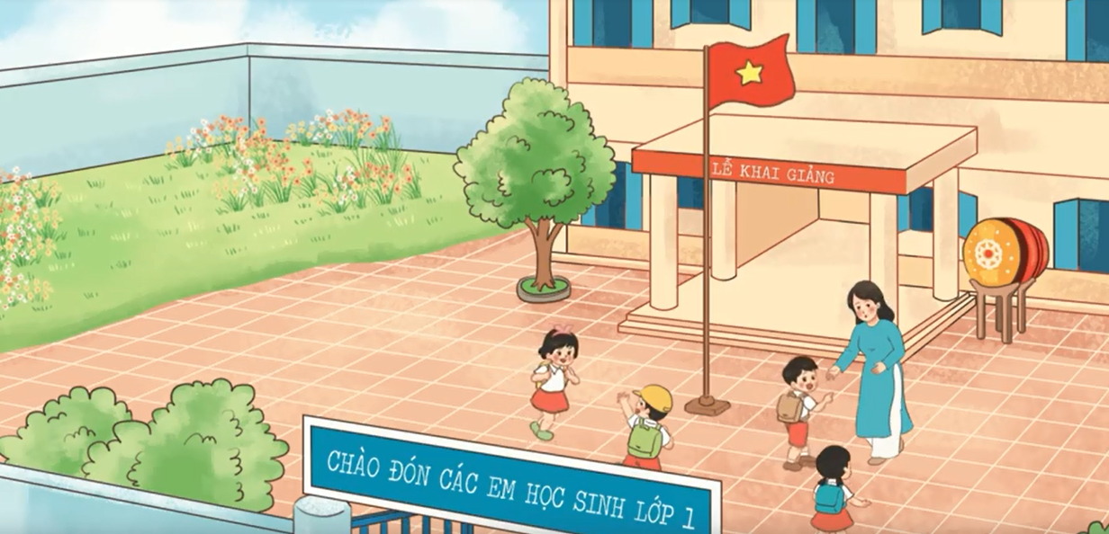
LỚP MỘT THÂN YÊU
Bùi Anh Tôn
TẬP HÁT TỪNG CÂU
Câu 1

Slide 5
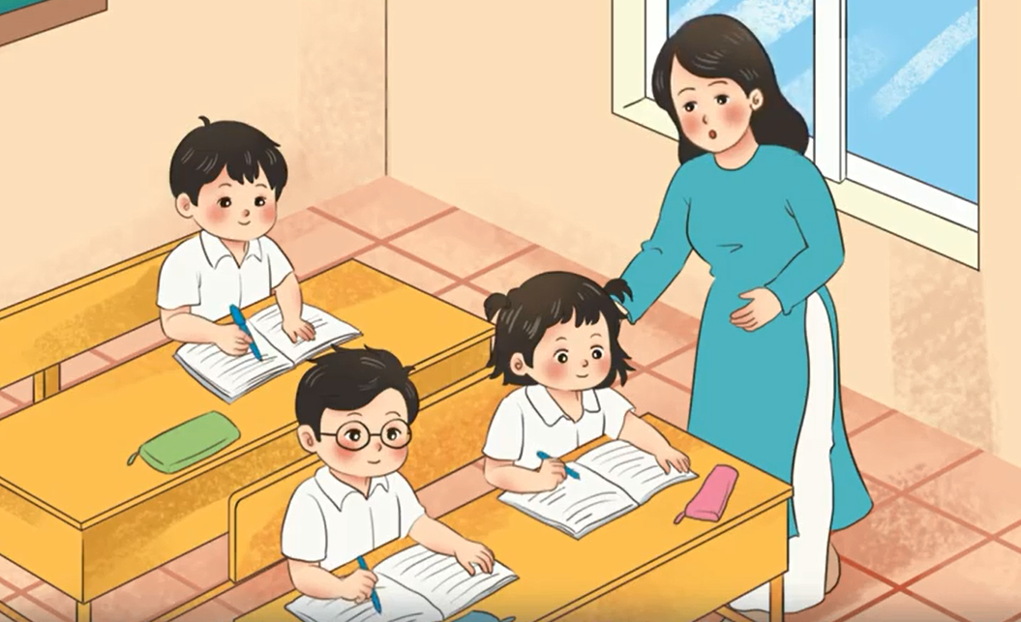
LỚP MỘT THÂN YÊU
Bùi Anh Tôn
TẬP HÁT TỪNG CÂU
Câu 2

Slide 6
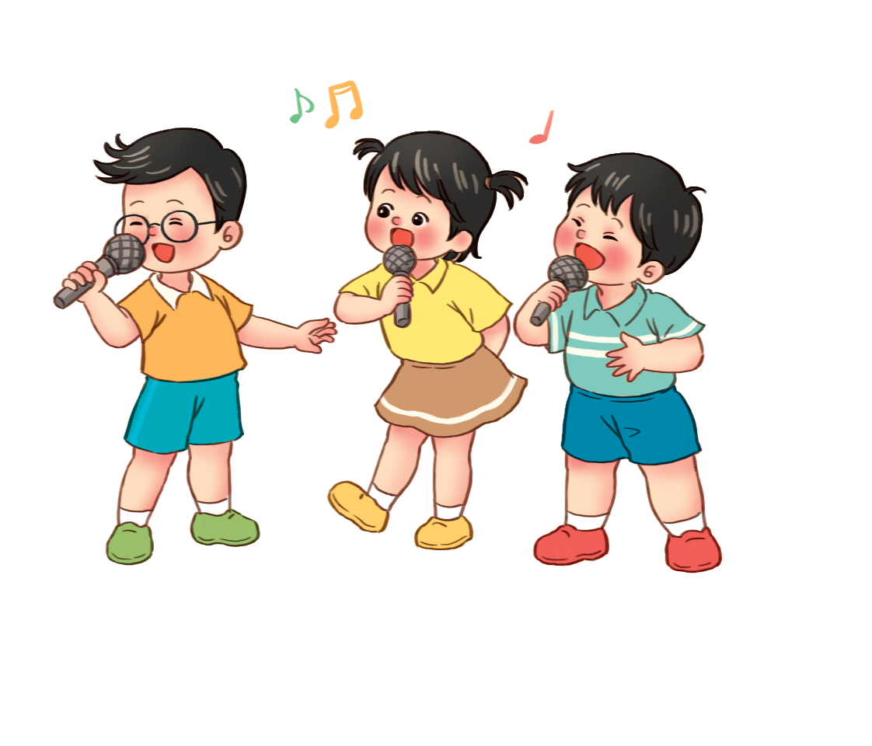
LỚP MỘT THÂN YÊU
Bùi Anh Tôn
TẬP HÁT TỪNG CÂU
Câu 3

Slide 7

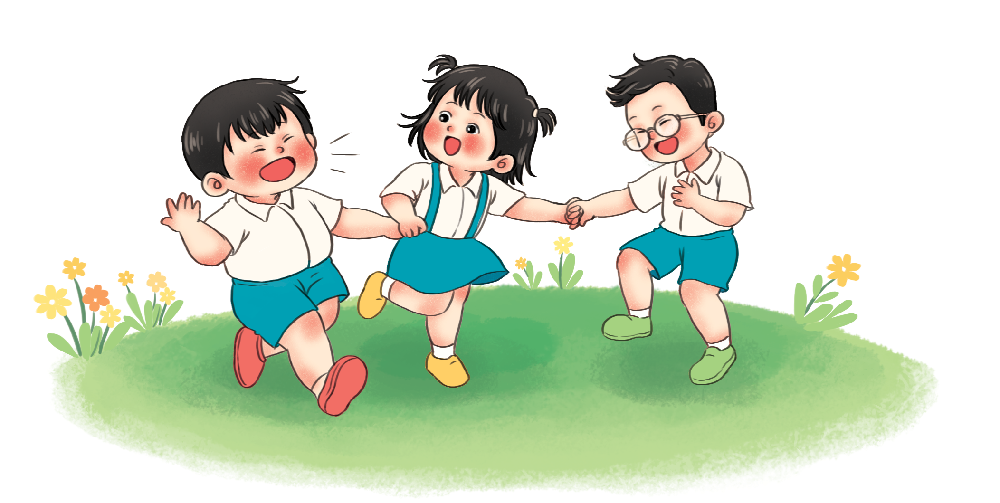
LỚP MỘT THÂN YÊU
Bùi Anh Tôn
TẬP HÁT TỪNG CÂU
Câu 4

Slide 8
Cả bài

Slide 9
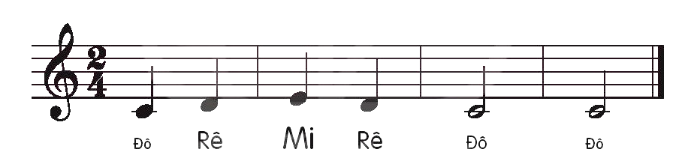
Vận dụng sáng tạo:
TO NHỎ, CAO – THẤP
a) Đọc to – nhỏ, cao – thấp câu nhạc.

Slide 10
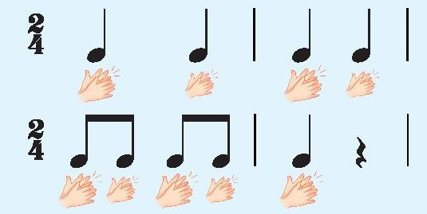
Vận dụng sáng tạo:
TO NHỎ, CAO – THẤP
b) Nghe và vỗ tay to – nhỏ theo hình tiết tấu.

